Slide 1
Herzlich willkommen
Neue Kernlehrpläne für die
Sekundarstufe I des Gymnasiums
Kernlehrplan Biologie

Slide 2
Gliederung
Merkmale der neuen Kernlehrpläne
Übergreifende Aufgaben
Schulinterne Lehrpläne
Der Kernlehrplan Biologie im Detail
Fachliche Unterstützungsmaterialien

Slide 3
Gliederung
Merkmale der neuen Kernlehrpläne
Übergreifende Aufgaben
Schulinterne Lehrpläne
Der Kernlehrplan Biologie im Detail
Fachliche Unterstützungsmaterialien

Slide 4
Grundsätze
Wiedereinführung von G9 ab Schuljahr 2019/2020
aufsteigend, beginnend mit den Jahrgangsstufen 5 und 6
Weiterentwicklung des bisherigen Kernlehrplans
Orientierung an der Struktur des KLP GOSt
Gültigkeit für die Sek I des Gymnasiums, d.h. G9 und G8
Anpassung an zeitgemäße Ansprüche (fachliche und didaktische Entwicklung)

Slide 5

Bewährte Merkmale
Kernlehrpläne in NRW formulieren
schulformbezogene landesweit verbindliche Standards,
den fachlichen Kern der dafür erforderlichen Kompetenzen einschließlich zugrunde liegender Wissensbestände,
eine Progression der Kompetenzentwicklung über mindestens zwei Stufen (Ende der Erprobungsstufe, Ende der Sekundarstufe I),
keine Aussagen zur konkreten Gestaltung und Durchführung des Unterrichts. (Dies ist Aufgabe der schulinternen Lehrpläne.)

Slide 6
Grundkonstrukt und zentrale Begriffe
Ziele des Faches/
Übergreifende fachliche Kompetenz
Kapitel 1
Kompetenzbereiche
(Prozesse)
Kapitel 2.1
Inhaltsfelder
(Gegenstände)
Kapitel 2.1
Kompetenzerwartungen
(Verknüpfung von Prozessen und Gegenständen)
Kapitel 2.2 und 2.3

Slide 7
Gliederung des Kernlehrplans
Kapitel | Gliederungspunkt
 | Vorbemerkungen
1 | Aufgaben und Ziele des Faches
2 | Kompetenzbereiche, Inhaltsfelder und Kompetenzerwartungen
2.1 | Kompetenzbereiche und Inhaltsfelder des Faches
2.2 | Kompetenzerwartungen und inhaltliche Schwerpunkte bis zum Ende der Erprobungsstufe
2.3 | Kompetenzerwartungen und inhaltliche Schwerpunkte bis zum Ende der Sekundarstufe I
3 | Lernerfolgsüberprüfung und Leistungsbewertung

Slide 8
Neue Akzentsetzungen der Kernlehrpläne
Ausschärfung der Fachlichkeit
Präzisere Beschreibung fachlicher Inhalte
Präzisere Beschreibung fachlicher Prozesse
Gestaltungsspielräume
Zeit zum Üben, Wiederholen, Vertiefen
Möglichkeiten zur Auseinandersetzung mit eigenen Fragestellungen
Bezug auf fachübergreifende Zielsetzungen
Bildung in der digitalen Welt und Medienbildung (Medienkompetenzrahmen NRW)
Rahmenvorgabe Verbraucherbildung

Slide 9
Gliederung
Merkmale der neuen Kernlehrpläne
Übergreifende Aufgaben
Schulinterne Lehrpläne
Der Kernlehrplan Biologie im Detail
Fachliche Unterstützungsmaterialien

Slide 10
Aufträge für alle Fächer insbesondere
Bildung in der digitalen Welt Grundlage: Medienkompetenzrahmen NRW (MKR)
Verbraucherbildung Grundlage: Rahmenvorgabe Verbraucherbildung in Schule
Einbindung in die Kernlehrpläne
Fachspezifische Anbindung und Konkretisierung
Erreichen der Ziele der Vorgaben arbeitsteilig im Zusammenspiel aller Fächer und im Verlauf des gesamten Bildungsgangs
Synopsen dazu werden den Schulen über den Lehrplannavigator zur Verfügung gestellt.

Slide 11
Fachliche Einbindung des MKR
1
Gebrauch digitaler
Basiswerkzeuge
2
Entwicklung fachlicher
Kompetenzen mithilfe
digitaler Medien
1
2
4
3
Thematisierung in
fachlichen Inhalten
3
4
Informatische
Grundbildung

Slide 12
Einbindung des Medienkompetenzrahmens
Kernlehrpläne leisten einen wichtigen Beitrag, die Kompetenzanforderungen des MKR fachlich zu konkretisieren.
Bezüge zur Informatik werden fachangemessen aufgezeigt (z.B. in Mathematik: Algorithmen erkennen).
Weitergehende Unterstützungsmaterialien zur Stärkung der informatischen Bildung werden zur Verfügung gestellt.
Der MKR ist und bleibt verbindlicher Orientierungs-rahmen für die Weiterentwicklung des schulischen Medienkonzepts.

Slide 13
Fachliche Einbindung RV Verbraucherbildung
Übergreifender Bereich Allgemeiner Konsum
Bereich A: Finanzen, Marktgeschehen, Verbraucherrecht | Bereich B: Ernährung und Gesundheit | Bereich C: Medien und Information in der digitalen Welt | Bereich D: Leben, Wohnen, Mobilität
Zieldimensionen: Auseinandersetzung mit
Individuellen Bedürfnissen und Bedarfen (Z1)
Gesellschaftlichen Einflüssen auf Konsumentscheidungen (Z2)
Individuellen und gesellschaftlichen Folgen des Konsums (Z3)
Politisch-rechtlichen und sozioökonomischen Rahmenbedingungen (Z4)
Kriterien für Konsumentscheidungen (Z5)
Individuellen, kollektiven und politischen Gestaltungsoptionen des Konsums (Z6)

Slide 14
Gliederung
Merkmale der neuen Kernlehrpläne
Übergreifende Aufgaben
Schulinterne Lehrpläne
Der Kernlehrplan Biologie im Detail
Fachliche Unterstützungsmaterialien

Slide 15

Schulinterne Lehrpläne - rechtlicher Rahmen
SchulG § 29
Unterrichtsvorgaben
Das Ministerium erlässt in der Regel schulformspezifische Vorgaben für den Unterricht (Richtlinien, Rahmenvorgaben, Lehrpläne). Diese legen insbesondere die Ziele und Inhalte für die Bildungsgänge, Unterrichtsfächer und Lernbereiche fest und bestimmen die erwarteten Lernergebnisse (Bildungsstandards).
Die Schulen bestimmen auf der Grundlage der Unterrichtsvorgaben nach Absatz 1 in Verbindung mit ihrem Schulprogramm schuleigene Unterrichtsvorgaben.
Unterrichtsvorgaben nach den Absätzen 1 und 2 sind so zu fassen, dass für die Lehrerinnen und Lehrer ein pädagogischer Gestaltungsspielraum bleibt.

Slide 16
Schulinterne Lehrpläne - rechtlicher Rahmen
SchulG § 70
Fachkonferenz, Bildungsgangkonferenz
…
Die Fachkonferenz berät über alle das Fach oder die Fachrichtung betreffenden Angelegenheiten einschließlich der Zusammenarbeit mit anderen Fächern. Sie trägt Verantwortung für die schulinterne Qualitätssicherung und –entwicklung der fachlichen Arbeit und berät über Ziele, Arbeitspläne, Evaluationsmaßnahmen und –ergebnisse und Rechenschaftslegung.
Die Fachkonferenz entscheidet in ihrem Fach insbesondere über
Grundsätze zur fachdidaktischen und fachmethodischen Arbeit,
Grundsätze zur Leistungsbewertung,
Vorschläge an die Lehrerkonferenz zur Einführung von Lernmitteln.

Slide 17

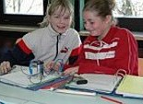
Curriculumentwicklung
Kompetenz-erwartungen
Was?
Welches Niveau?
Wofür?
Kompetenz-entwicklung
Wie?
Wann?
Womit?
Kern-lehrpläne
Schulinterne
Lehrpläne

Slide 18
Merkmale von schulinternen Lehrplänen
Schulbezogene Konkretisierung der Kernlehrpläne in passenden Unterrichtsvorhaben
Instrument zur Unterrichtsentwicklung und Unterrichtsvorbereitung
Abgestimmte Konzepte zur Leistungsbewertung
Ausgestaltung von Freiräumen
Grundlage der fachlichen Arbeit im Team
Transparenz für alle am Bildungsprozess Beteiligten
Maßstab für Evaluation und Rechenschaftslegung

Slide 19
Gliederung für einen schulinternen Lehrplan
Inhalt
1 Rahmenbedingungen der fachlichen Arbeit
2 Entscheidungen zum Unterricht
2.1 Unterrichtsvorhaben
2.2 Grundsätze der fachmethodischen und fachdidaktischen Arbeit
2.3 Grundsätze der Leistungsbewertung und Leistungsrückmeldung
2.4 Lehr- und Lernmittel
3 Entscheidungen zu fach- und unterrichtsübergreifenden Fragen
4 Qualitätssicherung und Evaluation

Slide 20
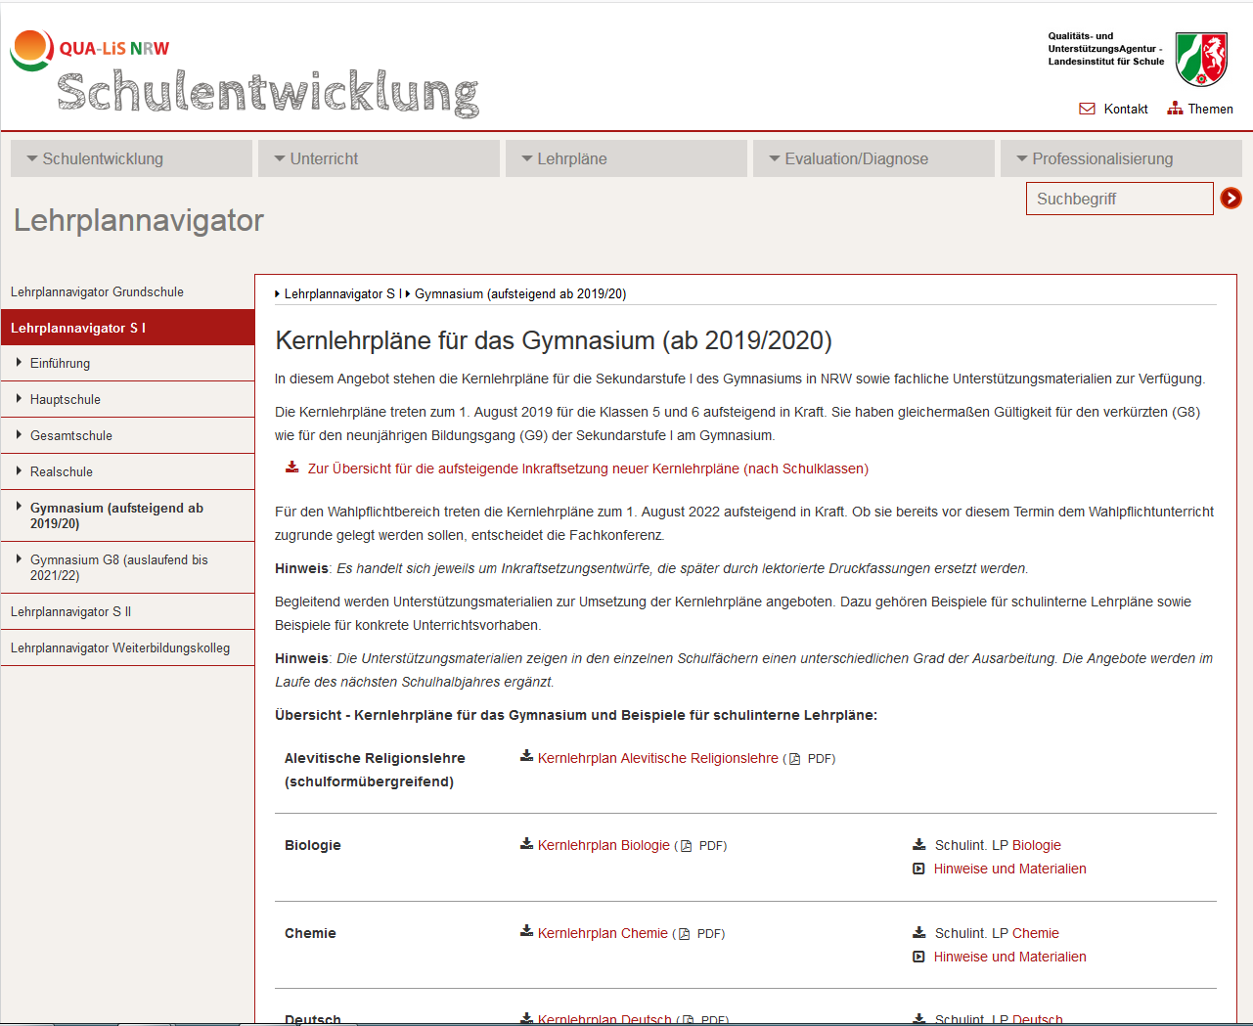
Materialien im Lehrplannavigator

Slide 21
Gliederung
Merkmale der neuen Kernlehrpläne
Übergreifende Aufgaben
Schulinterne Lehrpläne
Der Kernlehrplan Biologie im Detail
Fachliche Unterstützungsmaterialien

Slide 22
Aufgaben und Ziele des Faches
vertiefte naturwissen-schaftliche Grundbildung
unmittelbare Begegnung mit Lebewesen
Das Fach Biologie in der Schule
Gesund-heitserziehung
Mensch und Umwelt

Slide 23
Aufgaben und Ziele des Faches
vertiefte naturwissen-schaftliche Grundbildung
historische Perspek-tive
Bio-
diversität
Biologie als Naturwis-senschaft
unmittelbare Begegnung mit Lebewesen
Exkursionen, außerschu-lische Lern-orte
Das Fach Biologie in der Schule
Umgang mit dem eigenen Körper
Arten
schutz
Gesund-heitserziehung
Mensch und Umwelt
Sexual-erziehung
Nachhal-tigkeit
Verbrau-cher-bildung

Slide 24
Die wichtigsten Neuerungen – gegenüber KLP S I G 8
Basiskonzepte sind nicht mehr strukturierende Elemente des KLP, sondern die Inhaltsfelder.
Den Inhaltsfeldern werden konkretisierte Kompetenzerwartungen zugeordnet. Diese sind in zwei Progressionsstufen aufgeteilt.
Eine Unterscheidung in konzeptbezogene Kompetenzen (Inhaltsdimension) und prozessbezogene Kompetenzen entfällt.

Slide 25
Die wichtigsten Neuerungen – gegenüber KLP S I G 8
Veränderte Bezeichnung der Inhaltsfelder mit dem Ziel
einer stärkeren Verknüpfung von S I und S II
einer stärkeren Systematisierung der fachlichen Inhalte
und einer stärkeren Profilierung des gymnasialen Bildungsgangs
Inhaltsfeldbeschreibungen konkretisieren und fokussieren im Hinblick auf die fachliche Tiefe.

Slide 26
Die wichtigsten Kontinuitäten
Die Basiskonzepte System, Struktur und Funktion, Entwicklung werden weiterhin verwendet.
Anschlussfähigkeit zur Arbeit mit dem KLP Biologie GOSt durch:
Benennung der Kompetenzbereiche
Kompatibilität der übergeordneten Kompetenzerwartungen
Benennung der Inhaltsfelder

Slide 27
Kompetenzbereiche
Umgang mit Fachwissen
Erkenntnisgewinnung
Kommunikation
Bewertung

Slide 28
Kompetenzbereiche
Umgang mit Fachwissen
UF1
Wiedergabe und Erläuterung
UF2
Auswahl und Anwendung
UF3
Ordnung und Systematisie-rung
UF4
Übertragung und Vernetzung

Slide 29

Kompetenzbereiche
Erkenntnisgewinnung
Verbindliche Experimente
Verbindliche Untersuchungen
Verbindliche Arbeit mit Modellen
zum Beispiel: quantitatives Experiment zur Abhängigkeit der Herzschlag- oder Atem-frequenz von körperlicher Anstrengung
zum Beispiel: Untersuchung eines heimischen Ökosystems
zum Beispiel: Funktion der Atemmuskulatur zum Aufbau von Druckunterschieden

Slide 30
Kompetenzbereiche
Kommunikation
K1
Dokumentation
K2
Informations-verarbeitung
K3
Präsentation
K4
Argumentation
Kompetenzerwartungen im Bereich Kommunikation sind inhaltsfeldübergreifend formuliert; es erfolgt keine Konkretisierung im Kernlehrplan.
Die Entwicklung der Kompetenzerwartungen im Bereich Kommunikation muss dennoch grundsätzlich bei der Planung von Unterrichtsvorhaben beachtet werden.

Slide 31
Kompetenzbereiche
Bewertung
B1
Fakten- und Situations-analyse
B2
Bewertungs-kriterien und
Handlungs-
optionen
B3
Abwägung und
Entscheidung
B4
Stellungnahme und Reflexion
Stärkung des Kompetenzbereichs durch konkretisierte Kompetenzerwartungen in jedem Inhaltsfeld

Slide 32
Rolle der Basiskonzepte
Basiskonzepte
sind zentrale Grundideen des Faches, durch die sich Theorien, Konzepte, Modelle und Denkmuster mit ihren Phänomenen und Begriffen vernetzen lassen.
bilden übergeordnete Strukturen bei der Entstehung eines verknüpften Wissensnetzes.
ermöglichen, situationsübergreifend Fragestellungen aus bestimmten Perspektiven zu entwickeln.
differenzieren sich im Lernprozess immer weiter aus.

Slide 33
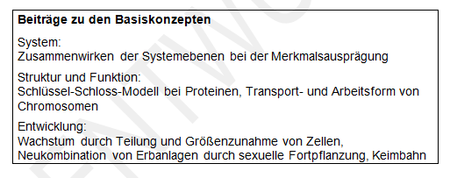
Rolle der Basiskonzepte
Beispiel aus dem Inhaltsfeld Genetik

Slide 34
Fachliche Umsetzung neuer KLP-Merkmale
Umsetzung des Medienkompetenzrahmens
fachlich angemessene und lernförderliche Integration von Aspekten des Medienkompetenzrahmens
Entwicklung fachlicher Kompetenzen wird durch digitale Medien unterstützt:
MKR 1.2 6.2 | IF 1 (Vielfalt und Angepasstheiten von Lebewesen) Die Schülerinnen und Schüler können einen Bestimmungsschlüssel (auch digital) zur Identifizierung einheimischer Samenpflanzen sachgerecht anwenden und seine algorithmische Struktur beschreiben (E2, E4, E5, E7).
MKR 2.1 2.3 | IF 7 (Mensch und Gesundheit) Die Schülerinnen und Schüler können Positionen zum Thema Impfung auch im Internet recherchieren, auswerten, Strategien und Absichten erkennen und unter Berücksichtigung der Empfehlungen der Ständigen Impfkommission kritisch reflektieren (B1, B2, B3, B4, K2, K4)

Slide 35
Fachliche Umsetzung neuer KLP-Merkmale
Integration der Rahmenvorgabe Verbraucherbildung
Bereich B: Ernährung und Gesundheit
Bereich D: Leben, Wohnen und Mobilität
IF 7 (Mensch und Gesundheit)
Die Schülerinnen und Schüler können Ursachen und Auswirkungen von Diabetes mellitus Typ I und II datenbasiert miteinander vergleichen sowie geeignete Therapieansätze ableiten (UF1, UF2, E5). (VB Ü, VB B; Z 3)

Slide 36
Fachliche Umsetzung neuer KLP-Merkmale
Ausschärfung der Fachlichkeit
präzisere Beschreibung fachlicher Inhalte durch
fokussierende Inhaltsfeldbeschreibungen
Ausweisung inhaltlicher Schwerpunkte
präzisere Beschreibung fachlicher Prozesse durch
konkretisierte Kompetenzerwartungen in den Kompetenzbereichen Umgang mit Fachwissen, Erkenntnisgewinnung und Bewertung

Slide 37
Inhaltsfelder und konkretisierte Kompetenzen
Inhaltsfeldbeschreibungen – Beispiel
Vielfalt und Angepasstheiten von Lebewesen (Auszug)
Die Auseinandersetzung mit ausgewählten Vertretern verschiedener Taxa findet in diesem Inhaltsfeld auf verschiedenen Ebenen statt.
Durch die fachgerechte Beschreibung und Einordnung in das System der Lebewesen wird biologisches Wissen nachhaltig systematisiert.
In der Angepasstheit von Tieren und Pflanzen an äußere Einflüsse zeigt sich in vielfältiger Weise der Struktur-Funktions-Zusammenhang.
Am Beispiel von Wirbeltierklassen und ausgewählten Samenpflanzen wer-den morphologische Merkmale und die spezifische Individualentwicklung in den Fokus gerückt.
Anhand der Züchtung von Nutztieren aus Wildformen wird ein erstes Verständnis von Vererbung geschaffen und tiergerechte Haltung thematisiert.

Slide 38
Inhaltsfelder und konkretisierte Kompetenzen
Inhaltsfeldbeschreibungen – Beispiel
Vielfalt und Angepasstheiten von Lebewesen (Auszug)
Die Auseinandersetzung mit ausgewählten Vertretern verschiedener Taxa findet in diesem Inhaltsfeld auf verschiedenen Ebenen statt.
Durch die fachgerechte Beschreibung und Einordnung in das System der Lebewesen wird biologisches Wissen nachhaltig systematisiert.
In der Angepasstheit von Tieren und Pflanzen an äußere Einflüsse zeigt sich in vielfältiger Weise der Struktur-Funktions-Zusammenhang.
Am Beispiel von Wirbeltierklassen und ausgewählten Samenpflanzen wer-den morphologische Merkmale und die spezifische Individualentwicklung in den Fokus gerückt.
Anhand der Züchtung von Nutztieren aus Wildformen wird ein erstes Ver-ständnis von Vererbung geschaffen und tiergerechte Haltung thematisiert.

Slide 39
Inhaltsfelder und konkretisierte Kompetenzen
Inhaltliche Schwerpunkte
Inhaltsfeld 1:Vielfalt und Angepasstheiten von Lebewesen
Naturwissenschaft Biologie – Merkmale von Lebewesen: Kennzeichen des Lebendigen, die Zelle als strukturelle Grundeinheit von Organismen, Schritte der naturwissenschaftlichen Erkenntnisgewinnung
Vielfalt und Angepasstheiten von Wirbeltieren: Überblick über die Wirbeltierklassen, charakteristische Merkmale und Lebensweisen ausgewählter Organismen, Züchtung, Nutztierhaltung, Tierschutz
Vielfalt und Angepasstheiten von Samenpflanzen: Grundbauplan, Funktionszusammenhang der Pflanzenorgane, Bedeutung der Fotosynthese, Fortpflanzung und Ausbreitung, Keimung, Artenkenntnis
Fachliche Ausschärfung der Inhalte durch Vorgabe inhaltlicher Schwerpunkte

Slide 40
Inhaltsfelder und konkretisierte Kompetenzen
Inhaltliche Schwerpunkte
Inhaltsfeld 1:Vielfalt und Angepasstheiten von Lebewesen
Naturwissenschaft Biologie – Merkmale von Lebewesen: Kennzeichen des Lebendigen, die Zelle als strukturelle Grundeinheit von Organismen, Schritte der naturwissenschaftlichen Erkenntnisgewinnung
Vielfalt und Angepasstheiten von Wirbeltieren: Überblick über die Wirbeltierklassen, charakteristische Merkmale und Lebensweisen ausgewählter Organismen, Züchtung, Nutztierhaltung, Tierschutz
Vielfalt und Angepasstheiten von Samenpflanzen: Grundbauplan, Funktionszusammenhang der Pflanzenorgane, Bedeutung der Fotosynthese, Fortpflanzung und Ausbreitung, Keimung, Artenkenntnis
Ausdifferenzierung durch eingrenzende Konkretisierungen

Slide 41
Inhaltsfelder und konkretisierte Kompetenzen
Konkretisierte Kompetenzerwartungen – Beispiel
Umgang mit Fachwissen
Die Schülerinnen und Schüler können
kriteriengeleitet ausgewählte Vertreter der Wirbeltierklassen vergleichen und einer Klasse zuordnen (UF3),
die Angepasstheit ausgewählter Säugetiere und Vögel an ihren Lebensraum hinsichtlich exemplarischer Aspekte wie Skelettaufbau, Fortbewegung, Nahrungserwerb, Fortpflanzung oder Individualentwicklung erklären (UF1, UF4).
Erkenntnisgewinnung
Die Schülerinnen und Schüler können
den Aufbau von Säugetier- und Vogelknochen vergleichend untersuchen und wesentliche Eigenschaften anhand der Ergebnisse funktional deuten (E3, E4, E5).

Slide 42
Gliederung
Merkmale der neuen Kernlehrpläne
Übergreifende Aufgaben
Schulinterne Lehrpläne
Der Kernlehrplan Biologie im Detail
Fachliche Unterstützungsmaterialien

Slide 43
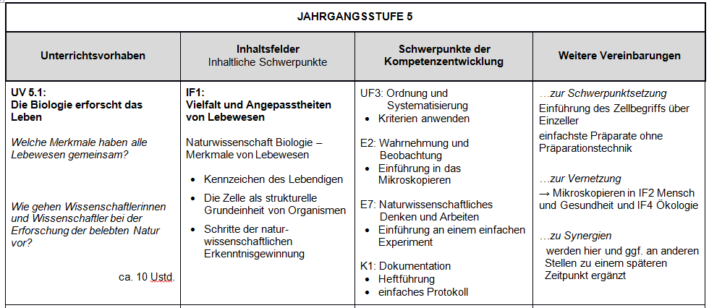
Beispiel-SILP: Übersicht über die Unterrichtsvorhaben

Slide 44
Gestaltungsspielräume
Vorgabe der Stundentafel: mindestens 7 Wochenstunden Biologieunterricht in der S I
Planungsgrundlage für den neuen KLP :
3 Wochenstunden Biologieunterricht in der Erprobungsstufe
4 Wochenstunden in der 2. Progressionsstufe
Umsetzung aller Kompetenzerwartungen in ca. 75% der Bruttowochenstundezahl soll ermöglicht werden: Zeit zum Üben, Wiederholen, Vertiefen sowie zur Nutzung von Material für den sprachsensiblen Biologieunterricht

Slide 45
Gestaltungsspielräume
Festlegung der Kontexte erfolgt durch die Lehrkräfte vor Ort
Festlegung, an welchen Inhalten die übergeordneten Kompetenzen im Kompetenzbereich Kommunikation erworben werden, erfolgt in der Schule
einheitliche Formulierung der übergeordneten Kompetenzerwartungen in den Fächern Biologie, Chemie und Physik  Nutzung von Synergien  Möglichkeit für ein integriertes Angebot im Lernbereich Naturwissenschaften in den Klassen 5 und 6

Slide 46
Hinweise für die SILP-Erstellung
Erprobungsstufe
nicht Bestandteil des KLP | wird gestärkt
- Heimtiere | + Artenkenntnis, Systematik
- Jahreszeiten, extreme Lebensräume
- Überwinterungsstrategien
- Nutzpflanzen
- Sinnesorgane des Menschen
- Wirbellose
- Wirkung von UV-Strahlen und UV-Schutz

Slide 47
Hinweise für die SILP-Erstellung
Mittelstufe
nicht Bestandteil des KLP | wird gestärkt
- Unterscheidung Sporen-/Samenpflanzen | + Freilandökologie
- Unterscheidung Nackt- und Bedecktsamer | + Pilze und Wirbellose
- Generations- und Wirtswechsel am Beispiel eines ausgewählten Endoparasiten
- Zusammenleben in Tierverbänden
- Treibhauseffekt
- stammesgeschichtliche Verwandtschaft ausgewählter Pflanzen

Slide 48
Hinweise für die SILP-Erstellung
Mittelstufe
nicht Bestandteil des KLP | wird gestärkt
- Gentechnik (Vermittlung in Ansätzen: Molekulargenetik) | + Immunbiologie differenzierter
- gesundheitsbewusste Ernährung
- Lernen und Gehirn
- Bau und Funktion der Niere
- Individualentwicklung des Menschen: Alterungsprozess und Tod

Slide 49
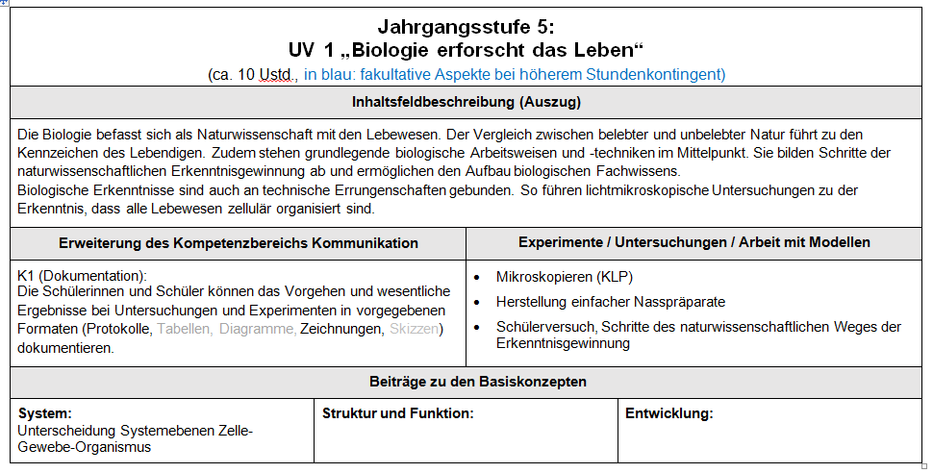
Beispiele für konkretisierte Unterrichtsvorhaben
Konkretisierte Unterrichtsvorhaben sind keine verpflichtenden Bestandteile des SILP.

Slide 50
Beispiele für konkretisierte Unterrichtsvorhaben

Slide 51
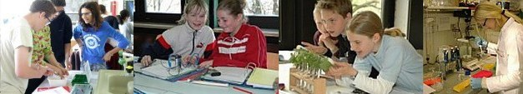
Herzlichen Dank für Ihre Aufmerksamkeit!

